Slide 1
基礎看護の授業を通して思考力,判断力,表現力,技能を育成する指導方法の工夫改善についての研究
折尾愛真高等学校

Slide 2
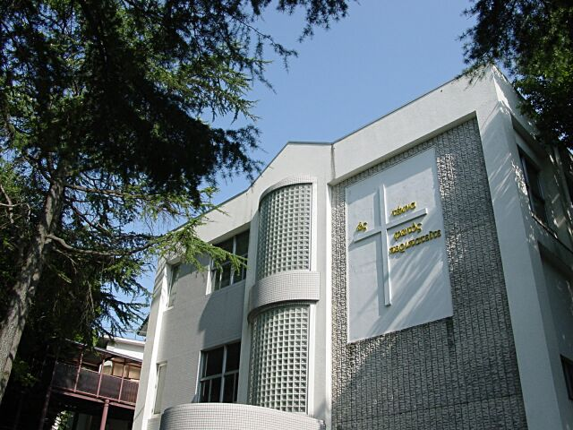
折尾愛真学園

Slide 3
学園聖句 光の子らしく歩きなさい
エペソ人への手紙５章８節

Slide 4
建学の精神
キリスト教に基づく人格教育を行います。
専門教科による職業教育を行い、有能な人材を育成します。
自主独立の精神を養います。
国際交流による国際理解教育を行います。

Slide 5
Ⅰ.はじめに
・本校の多くの生徒たちは,臨地実習において
実習内容を言語化することに乏しい状況が
ある。
・教科指導のなかで改善できることを明確にす
る。
・思考力,判断力,表現力,技能を育成する指導方法の工夫改善を図りその指導方法を規準化する。

Slide 6
Ⅱ.研究の方法
1.研究の対象
看護科２年生９１名
基礎看護の看護技術２単位
2.研究期間
平成２６年４月～１１月

Slide 7
Ⅲ.研究体制・１年間の主な取り組み
1.看護科教員全員で取り組む。
2.看護情報活用の指導内容にパワーポイントの作成を加えた。
3.看護技術「実習ポケット手帳」１年次の冬期
宿題。
4.「実習マナー」テキストを要約させた。
5.臨地実習用記録用紙で日常生活を基に家族を対象とした記録に取り組ませた。
Notes:
6.学校内教員を患者役に血圧、脈拍測定を実施させた。10人/生徒１人
7.

Slide 8
実習マナー 野崎真奈美他 医学書院

Slide 9
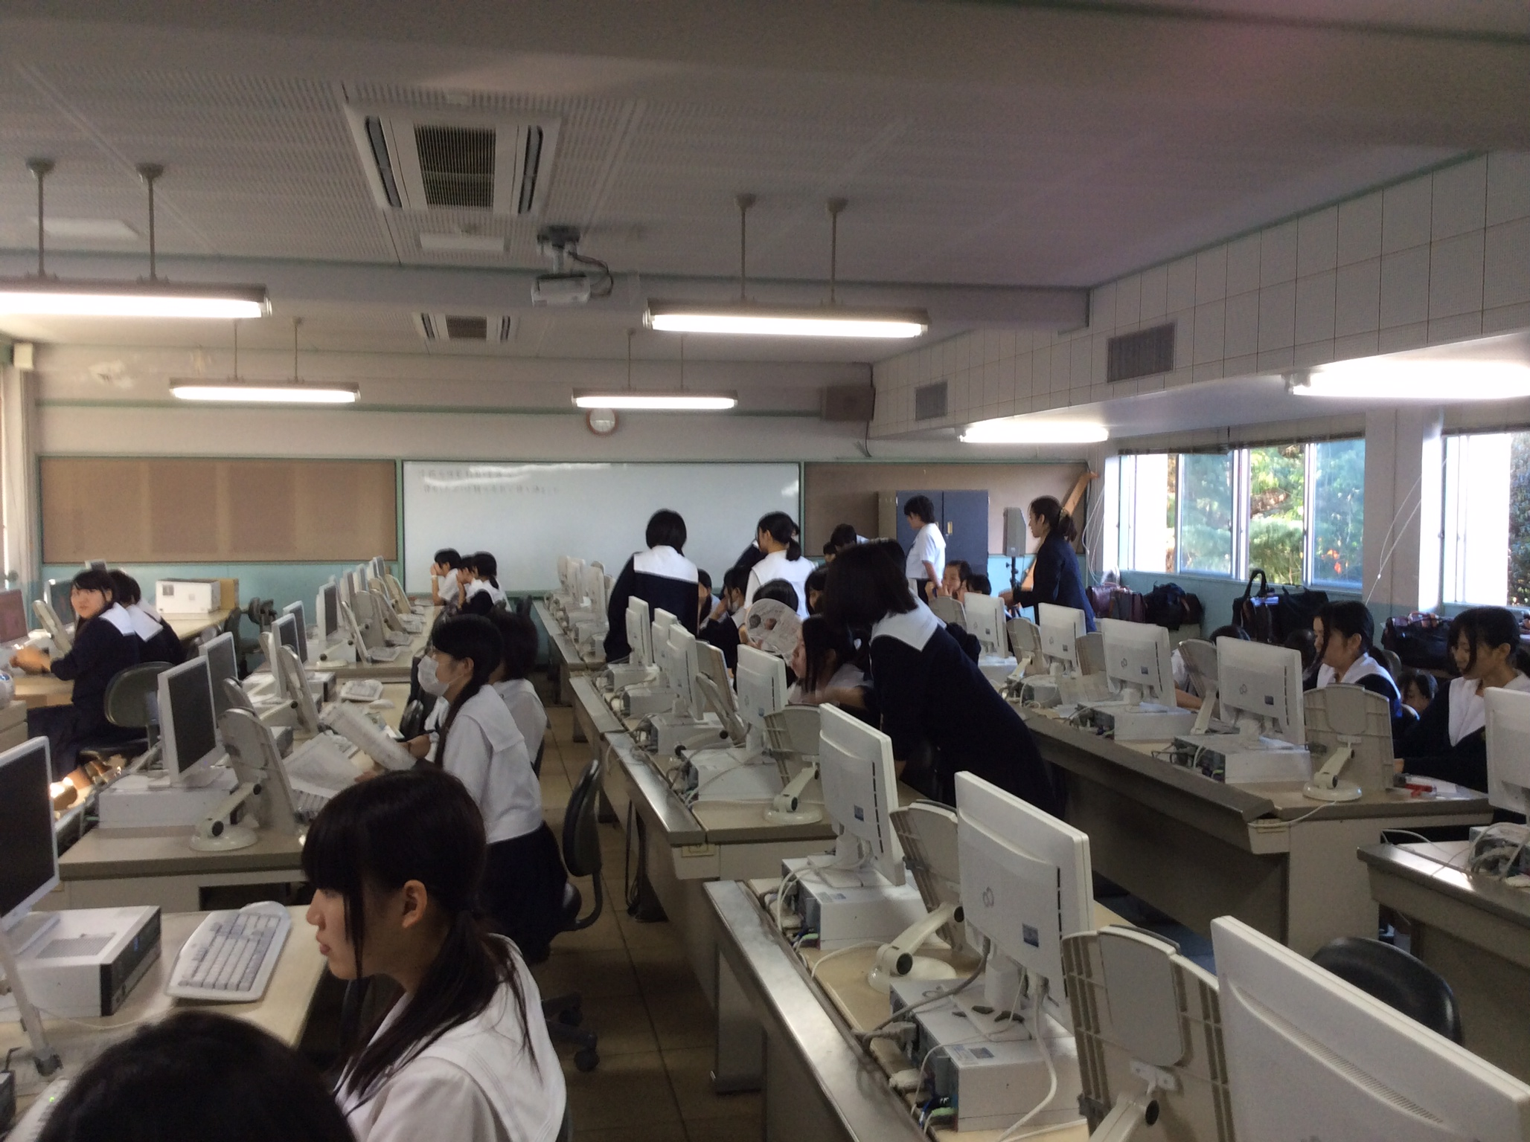
看護情報科学の授業 ～パワーポイント作成～

Slide 10
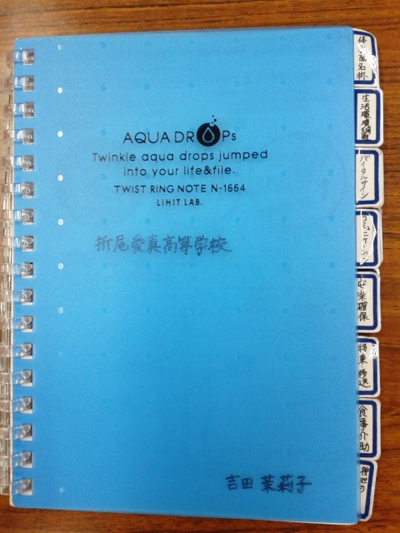
実習ポケット手帳

Slide 11
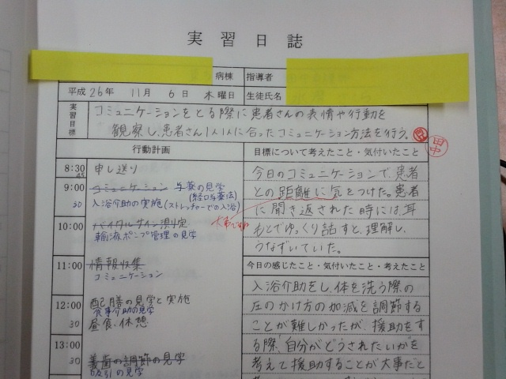
臨地実習記録

Slide 12
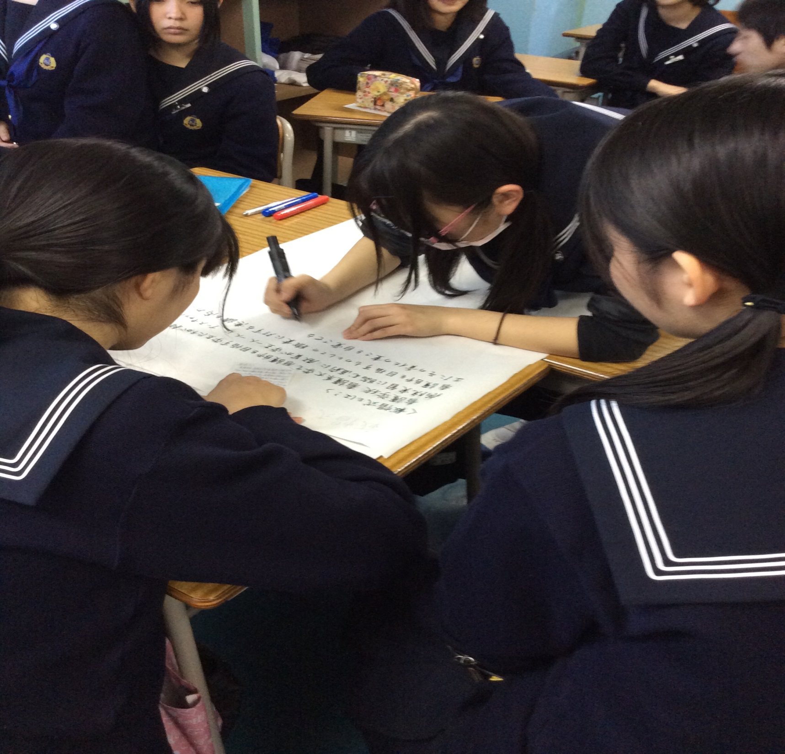
文化祭の準備

Slide 13
cont.
６．臨地実習前に教員の血圧・脈拍測定
７． 5.の教員と生徒へのアンケート調査結果をもとに
生徒自身の今後の課題
８．学校見学会でベッドメイキングのデモンストレーショ
ン
９．中学校での出前授業で血圧測定のデモンストレー
ション
１０前半臨地実習終了後生徒へのアンケート調査

Slide 14
cont.
１０．文化祭で校外でのボランティア活動
ならびに体験発表
１１．文化祭で一般参加の人を対象に血圧
脈拍を測定
１２．後半臨地実習終了後生徒への
アンケート調査実施

Slide 15
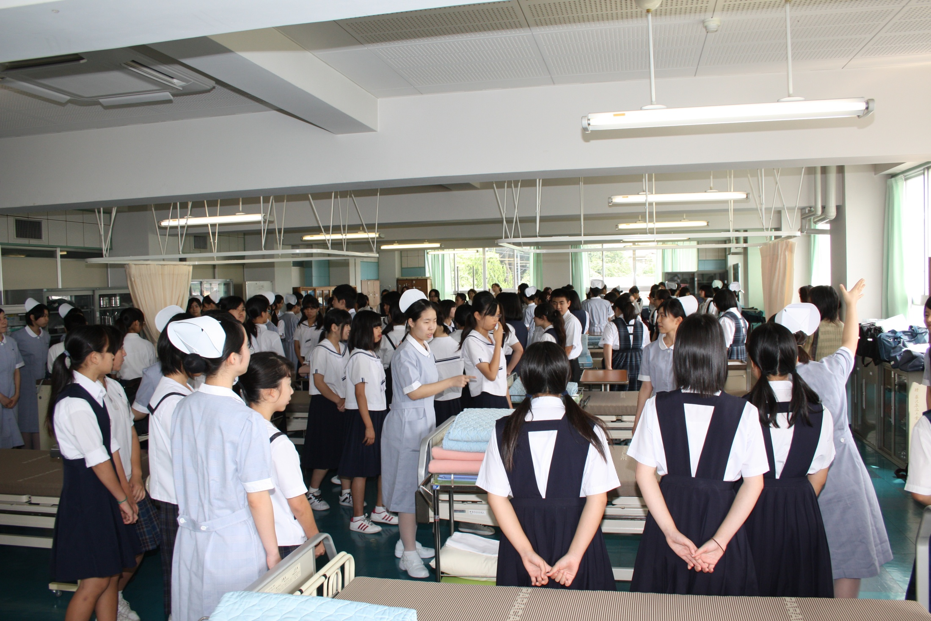

Slide 16
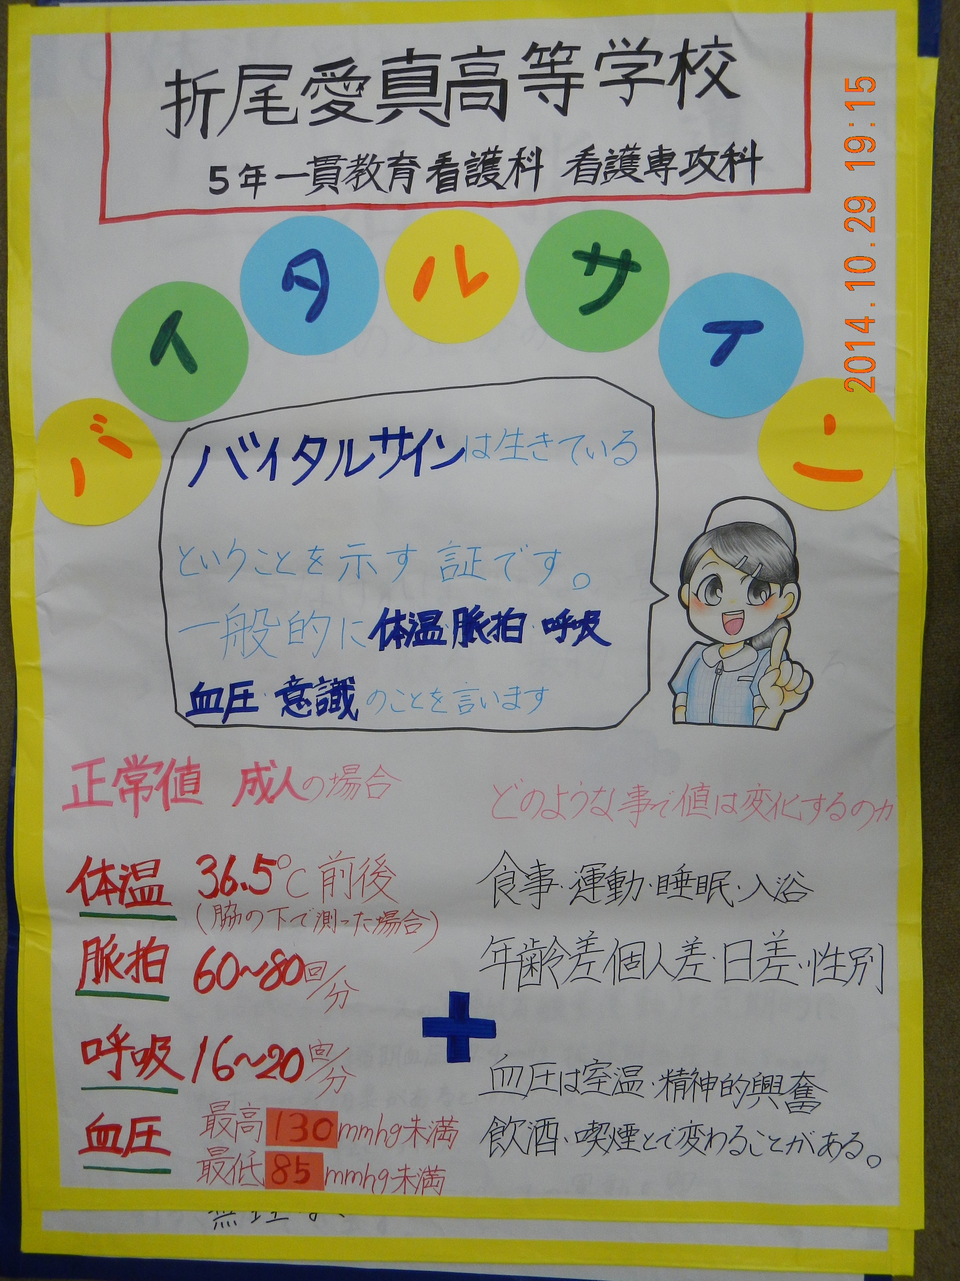
中学校での出前授業資料

Slide 17
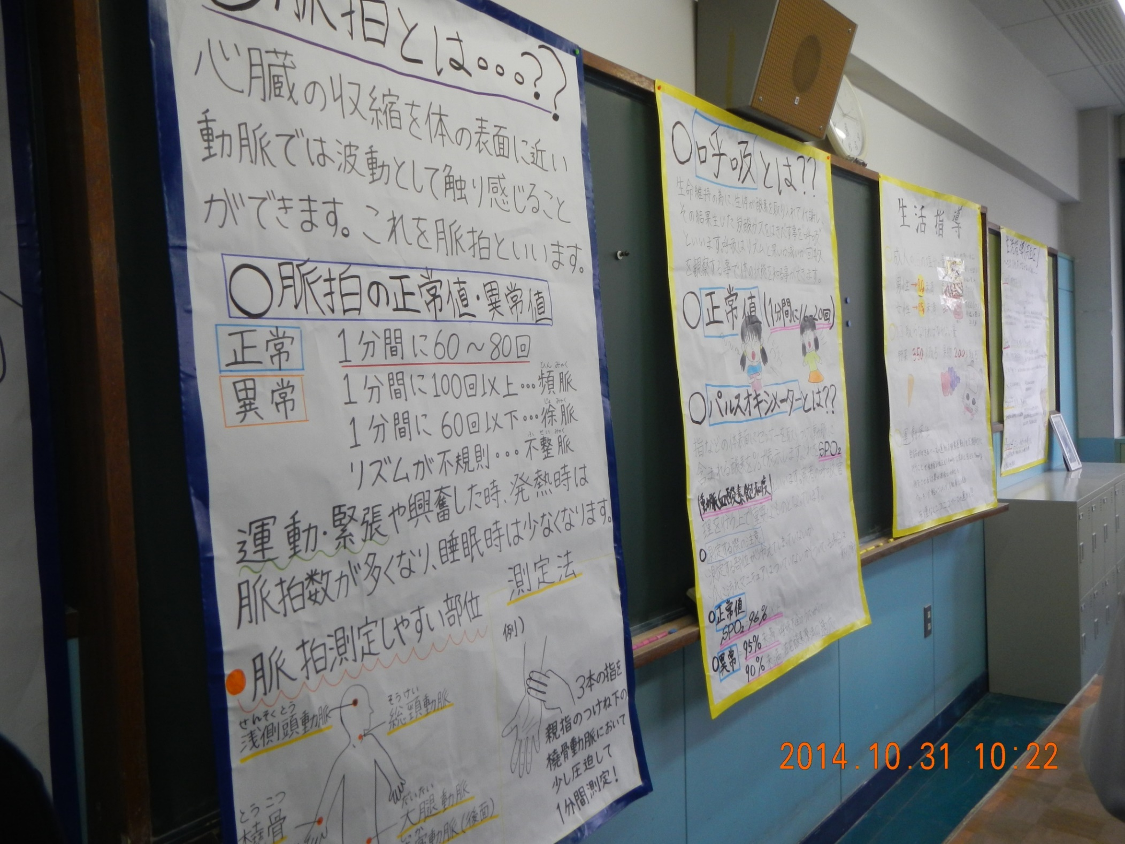
文化祭で使用する資料を作成

Slide 18
血圧測定 ～文化祭～

Slide 19
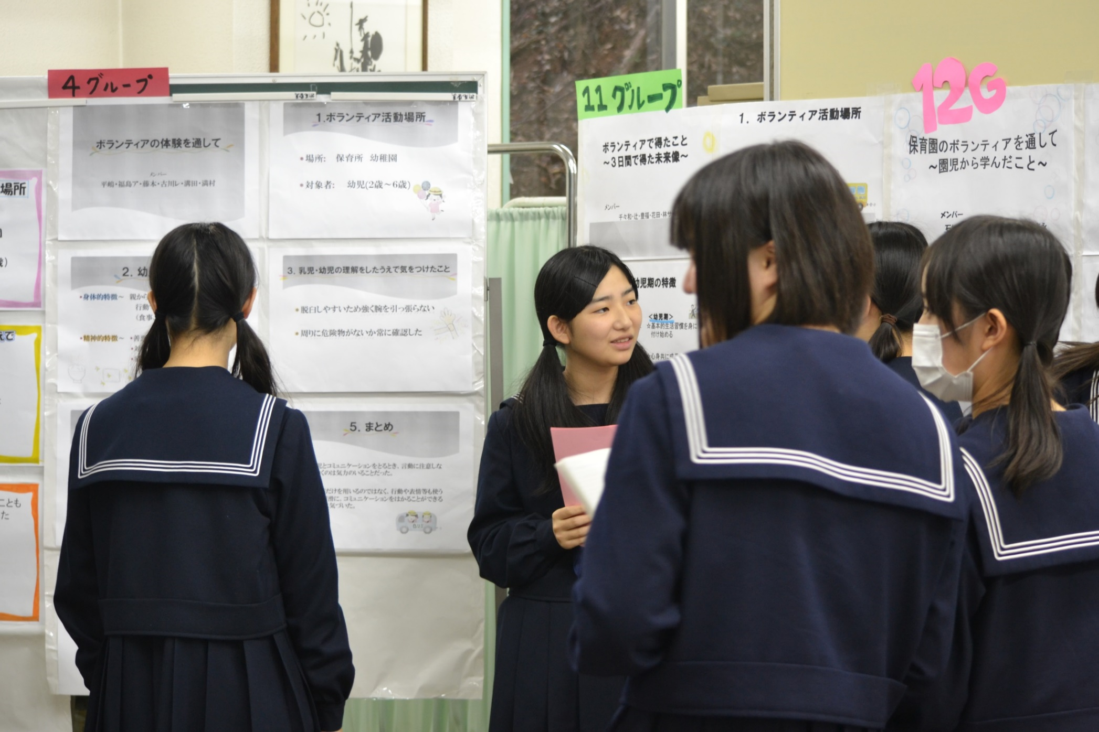
ボランティア活動からの学び ～ポスターセッション文化祭～

Slide 20
Ⅳ.研究内容
1.思考力・判断力・表現力を高める。
２．技能を高める。

Slide 21
Ⅴ.具体的な研究活動
１．校内実習記録・臨地実習記録
２．実習マナーテキスト要約
３．戴帽式の歴史をグループワーク後発表
４．ボランティア活動
５．学校見学会で中学生にデモンストレーション
６．中学校での出前授業でヴァイタルサインの測定を
デモンストレーション
７．臨地実習開始前に教員の血圧・脈拍測定を実施

Slide 22
Ⅵ.研究の成果
１．実習記録の課題練習・実習マナーテキストの要約・実習用
ポケット手帳の作成は,生徒の思考力・判断力・表現力を向
上させ自己効力感を高めることができる。
２．生徒にグループ単位で発表体験をさせる過程のなかに主体
的に専門分野の基礎的・基本的な知識・技術の定着を図り,
コミュニケーション能力や豊かな人間性を身に付けた人材を
育成する要素がある。

Slide 23
Ⅶ.課題
１．患者および指導者とのコミュニケーションを図ることに不安が
ある。
・臨地実習前の不安 ５８.２％
・臨地実習後の不安 ３７.４％
実習終了後の生徒へのアンケート調査結果より
有効回収率９８.９％

Slide 24
Ⅷ.研究２年目へ向けての取り組み
１．この１年間取り組んだ具体的な研究活動に
基づいて継続して指導に取り組む。
２．科目の指導方法の規準化に取り組む。

